Slide 1
第五章 B样条曲线与最小二乘拟合
5. 1 贝齐尔曲线
5. 2 B样条函数
5. 3 B样条曲线
5. 4 自由曲线设计
5. 5 最小二乘拟合

Slide 2
已知直线段的起点坐标P₀（x₀,y₀）和终点坐标P₁（x₁,y₁），直线段的表示方法：
1.显式方程：
2.隐函数方程：
3.参数方程：
工业上常使用
优点：易推导至高维；
改变t值得到一条轨迹，直观；
不同参数方程可得到同一曲线
，t∈〔0,1〕

Slide 3
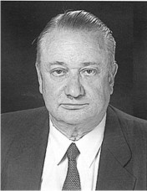
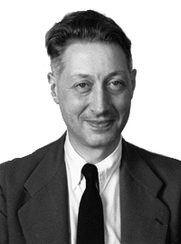
De Casteljau
Bezier
Bezier曲线由法国雪铁龙（Citroen）汽车公司的de Casteljau于1959年发明，后来又由法国雷诺（Renault）汽车公司的工程师Bezier于1962年独立发明。

Slide 4
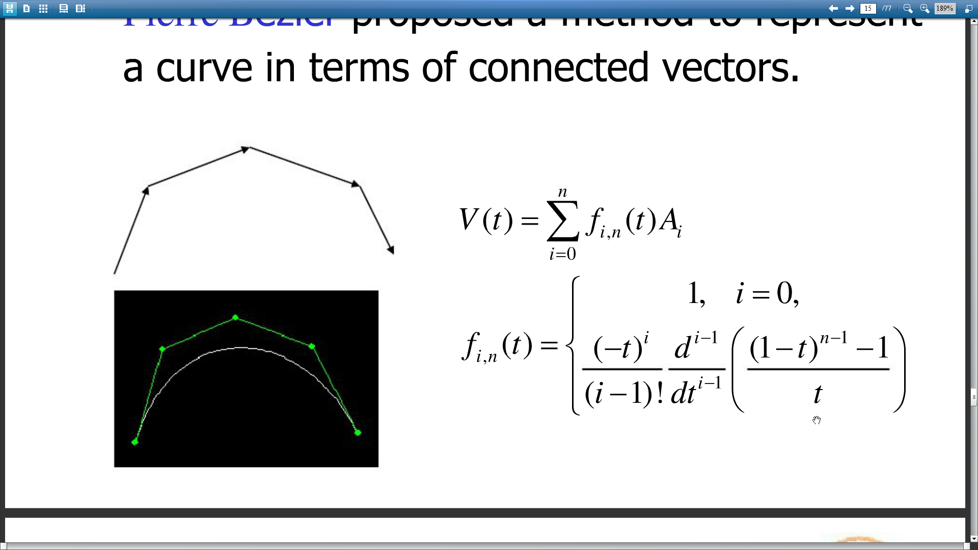
 1980年，法国达索公司的CATIA系统，广泛采用了Bezier方法，曲线15次，曲面9次。
 设计中，人们对对象的控制直观，考虑到人的因素，体现了人的因素不可替代。

Slide 5
§4.1 贝齐尔曲线
贝齐尔（ Bezier ）曲线由一组多边折线（也称为贝齐尔控制多边形）的各顶点唯一确定。在该多边折线的各顶点中，只有第一点和最后一点在曲线上。
Bezier控制多边形
P₁
P₂
P₂
P₁
P₃
P₂
P₃
P₀
P₀
P₁
P₀
P₃
图5-1 多边折线和相应的Bezier曲线

Slide 6
给定n+1个控制点P_{i}（i＝0，1，2……n），称为n次Bezier曲线。
t∈〔0，1〕
式中，P_{i}（i＝0，1，2……n）是控制多边形的n+1个控制点，控制多边形是连接n条边构成的多边形。B_{i,n}(t) 是Bernstein基函数，其表达式为：
在实际应用中，最常用的是三次Bezier曲线，其次是二次Bezier曲线，高次Bezier曲线一般很少使用。

Slide 7
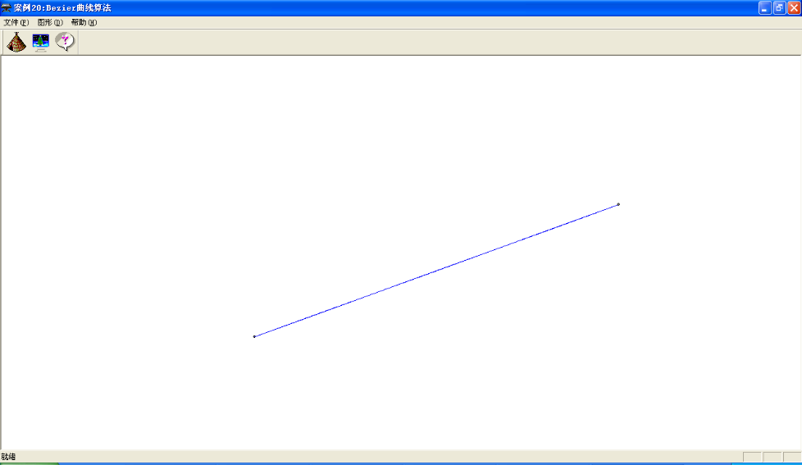
1.一次Bezier曲线
当n＝1时，Bezier曲线的控制多边形有二个控制点P₀和P₁，Bezier曲线是一次多项式。
一次Bezier曲线是一段直线。

Slide 8
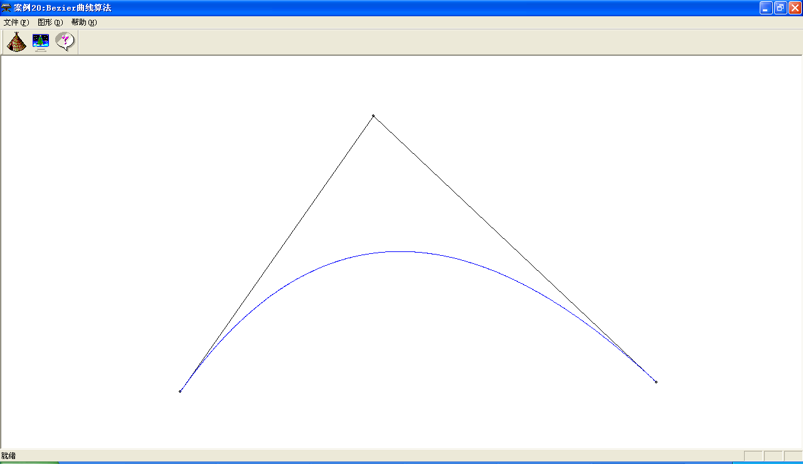
2.二次Bezier曲线
当n＝2时，Bezier曲线的控制多边形有三个控制点P₀、P₁和P₂，Bezier曲线是二次多项式。
二次Bezier曲线是一段抛物线。

Slide 9
3.三次Bezier曲线
当n＝3时，Bezier曲线的控制多边形有四个控制点P₀、P₁、P₂和P₃，Bezier曲线是三次多项式。
三次Bezier曲线是段自由曲线。

Slide 10
3.三次Bezier曲线
写成矩阵形式为
t∈〔0，1〕

Slide 11
三次Bezier曲线的Bernstein基函数：

Slide 12
Bernstein基函数及曲线的性质
1.非负性：
t∈〔0，1〕（i＝0，1，2……n）
，t∈〔0，1〕
在区间〔0,1〕范围内，每个基函数均不为零，说明不能使用控制多边形对曲线的形状进行局部调整，如果要改变某一控制点位置，整条曲线都将受到影响。

Slide 13
2.权性：
凸包性
由Bernstein基函数的非负性和权性可知，在闭区间〔0，1〕内， ，而且
说明Bezier曲线位于控制多边形构成的凸包之内，而且永远不会超出凸包的范围。

Slide 14
3.端点性质
当 t = 0 时，
这里用到：0⁰＝1，0!=1
曲线端点必经过控制多边形的端点
当 t = 1 时，
当t＝0时，p(0)＝P₀；
当t＝1时，p(1)＝P_{n}。

Slide 15
4.导数
,（i＝0,1,2……n）
一阶导数
Bezier曲线在两端点处的切矢方向与Bezier控制多边形的第一条边和最后一条边一致, 并且曲线具有一阶连续性。
在起始点t﹦0, B_{0,n-1}(0)﹦1，其余项均为0，故有:
在终止点t﹦1, B_{n-1,n-1}(1)﹦1，其余项均为0，故有:

Slide 16
4.导数
,（i＝0,1,2……n）
二阶导数
当t=0时，
当t=1时，
曲线具有二阶连续性。
起始点和终止点的二阶导数分别取决于最开始的3个控制点和最后的3个控制点。

Slide 17

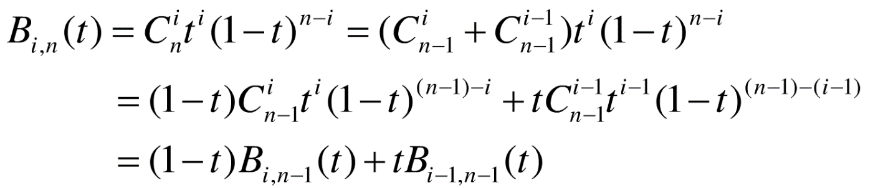
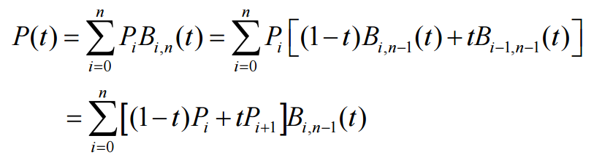
5.递归性
证明：
曲线的构建方法： de Casteljau算法

Slide 18
以n＝3的三次Bezier曲线为例，讲解de Casteljau算法的几何作图分法。取t=0，t＝1/3，t＝2/3，t=1，作图绘制。
绘制t=1/3的点

Slide 19
绘制t=2/3的点

Slide 20
Bezier曲线虽然有许多优点，但也存在不足之处：
确定了控制多边形的顶点个数为n+1个，也就确定了曲线的次数为n次；
控制多边形与曲线的逼近程度较差，次数越高，逼进程度越差；
曲线不能局部修改，调整某一控制点将影响到整条曲线，原因是Bernstein基函数在整个区间[0，1]内有支撑，所以曲线在区间内任何一点的值都将受到全部顶点的影响，调整任何控制点的位置，将会引起整条曲线的改变；
Bezier曲线的拼接比较复杂。
Gordon和Riesenfeld于1972年用B样条基函数代替了Bernstein基函数，构造了B样条曲线。

Slide 21
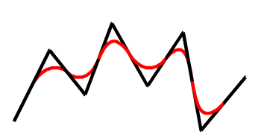
5.1 B样条曲线的定义
给定m+n+1个控制点P_{i}（i＝0，1，2，…，m+n ），可以定义m+1段n次的参数曲线
为n次B样条基函数，其形式为
n次B样条曲线的第i段曲线,连接全部m+1段曲线段组成整条曲线
（0≤t≤1，k=0,1,2,…，n）
其中，

Slide 22
二次B样条曲线
1.矩阵表示
二次B样条曲线的n＝2，k＝0，1，2。二次B样条曲线是二次多项式 。

Slide 23
因此，二次B样条曲线的分段参数表达式为
（i＝0，1，2，…，m）
综合起来，二次B样条曲线还可以写成更一般化的形式：

Slide 24
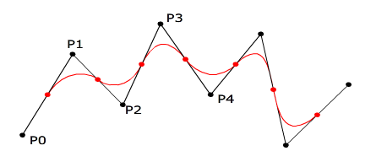
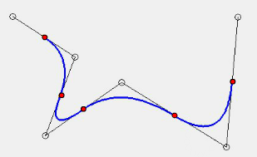
对于i＝0段曲线，写成矩阵形式为
t∈〔0，1〕
式中，P_{k}为分段曲线的控制多边形的三个顶点：P₀、P₁和P₂ 。
则第j段曲线的为：P_{j}，P_{j+1}，P_{j+2}连续的三个顶点。

Slide 25
2.几何性质
一阶导数
∵
t∈〔0，1〕
将t＝0、t＝1和t＝1/2分别代入式（7-28）和（7-29）

Slide 26
由以上的三对式子说明：二次B样条曲线段的起点P(0)在特征多边形第一条边的中点处，且其切向量P₁–P₀即为第一条边的走向；终点P(1)在特征多边形线第二条边的中点处，且其切向量P₂–P₁即为第二条边的走向。而且，P(1/2)正是△P(0)P₁P(1)的中线P₁P_{M}的中点，且在P(1/2)处的切线平行于P(0)P(1)。因此，
分段二次B样条曲线是一条
抛物线。见图所示。
图 第i段二次B样条曲线段及其控制多边形
与Bezier曲线有什么区别？

Slide 27
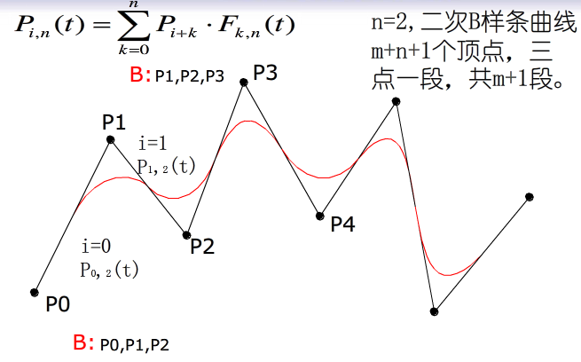
结论：分段二次B样条曲线是一条抛物线；有n个顶点定义的二次B样条曲线，实质是由n-2段抛物线（相邻三点定义一段）的连接，并在接点处达到一阶连续。
即顶点数-2段

Slide 28
5.2 三次B样条曲线
1.矩阵表示
三次B样条曲线的n＝3，k＝0，1，2，3。三次B样条曲线是三次多项式。

Slide 29
因此，三次B样条曲线的分段参数表达式为
（i＝0，1，2，…，m）
对于i＝0段曲线，写成矩阵形式为
t∈〔0，1〕
P_{k}为分段曲线的控制多边形的四个顶点：P₀、P₁、P₂ 和P₃。

Slide 30
2.几何性质
一阶导数和二阶导数
t∈〔0，1〕
t∈〔0，1〕
令
以t＝0和t＝1代入式前式，可得

Slide 31
这样，4个顶点P₀P₁P₂P₃确定一段三次B样条曲线。连接处达到二阶连续性。
P’(0)
P₂
从以上列出的端点结果我们可以看到，曲线段的起点P（0）位于△P₀P₁P₂底边P₀P₂的中线P₁P_{m}上，且距P₁点的三分之一处。该点处的切矢P‘（0）平行于△P₀P₁P₂的底边P₀P₂，且长度为其二分之一。该点的二阶导数P’’（0）等于中线矢量P₁P_{m}的二倍，见图。
P’(1)
P₁
P(1)
P(0)
P₃
P_{m}
P”(1)
P”(0)
P₄
P₀
图 第i段三次B样条曲线控制多边形

Slide 32
5.3 B样条曲线的性质
1.连续性
图 二次B样条曲线的连续性
控制点P_{i}P_{i+1}P_{i+2}确定第i段二次B样条曲线，P_{i+1}P_{i+2}P_{i+3}确定第i＋1段二次B样条曲线，第i＋1段曲线的起点切矢量P_{i+2}－P_{i+1}沿P_{i+1}P_{i+2}边的走向，和第i段二次B样条曲线的终点切矢量相等，两段B样条曲线实现自然连接，但二次B样条曲线只能达到一阶连续性。

Slide 33
图 三次B样条曲线的连续性
控制点P_{i}P_{i+1}P_{i+2}P_{i+3}确定第i段三次B样条曲线，如果再添加一个顶点P_{i+4}，则P_{i+1}P_{i+2}P_{i+3}P_{i+4}可以确定第i+1段三次B样条曲线，而且第i+1段三次B样条曲线的起点切矢量、二阶导数和第i段三次B样条曲线的终点切矢量和二阶导数相等，两段B样条曲线实现自然连接，三次B样条曲线可以达到二阶连续性。一般而言，n次B样条曲线具有n-1阶导数的连续性。

Slide 34
2.局部性质
在B样条曲线中，n次每段B样条曲线受n+1个控制点影响，改变一个控制点的位置，最多影响n+1个曲线段，其它部分曲线形状保持不变。
图三次B样条曲线局部顶点修改

Slide 35
5.4 构造特殊的三次B样条曲线的技巧
1.二重顶点（曲线与控制多边形的边相切）
2.三重顶点（曲线中出现尖点）

Slide 36
3.三顶点共线（处理两弧的连接）
4.四顶点共线（两段曲线中植入一条直线）

Slide 37
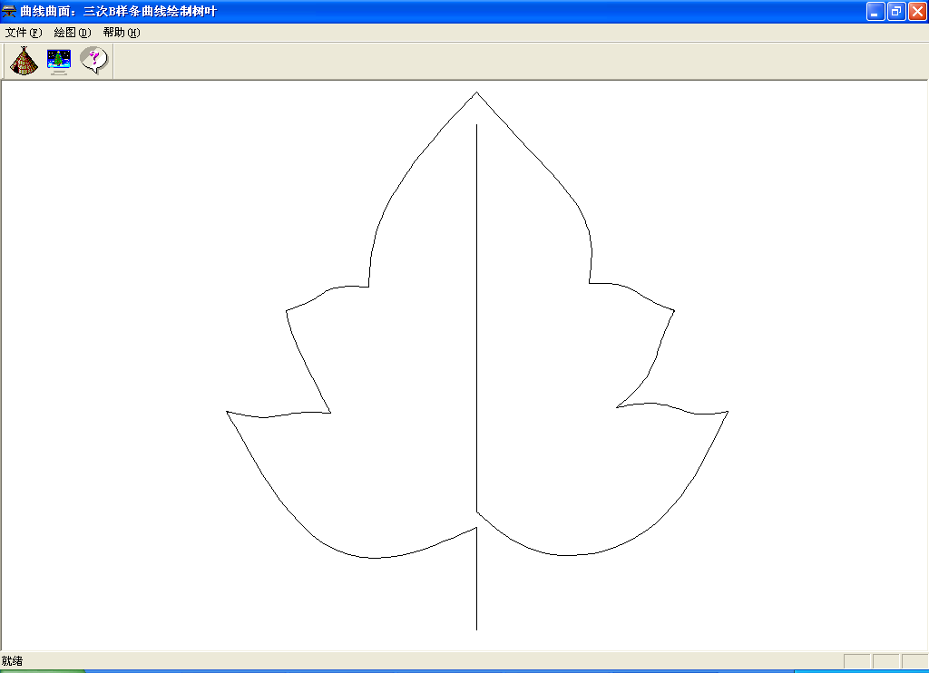
三次B样条曲线绘制树叶

Slide 38
§5.5 最小二乘拟合
给出一组离散点，确定一个函数逼近原函数，插值是一种手段。在实际中，数据不可避免的会有误差，插值函数会将这些误差也包括在内，并可能出现过拟合。
另一方面，有时候，问题本身不要求构造的函数过所有的点。如：10 个风景点，要修一条公路S使得S为直线，且到所有风景点的距离和最小。
因此，我们需要一种新的逼近原函数的手段：
① 不要求过所有的点（可以消除误差影响或降低阶数）；
② 尽可能表现数据的趋势，靠近这些点。
对如上2类问题，有一个共同的数学提法：找函数空间上的函数 g，使得 g 到 f 的距离最小。

Slide 39

1. 曲线拟合的最小二乘问题
定义
f(x)为定义在区间[a,b]上的函数， 为区间上n+1个互不相同的点， 为给定的某一函数类。求 上的函数 g(x) 满足 f(x) 和 g(x) 的距离最小
如果这种距离取为2－范数的话，称为最小二乘问题

Slide 40

下面我们来看看最小二乘问题：
求 ，使得 最小
设
则
即
关于系数
最小

Slide 41
由于它关于系数
最小，因此有：
即

Slide 42
法方程
写成矩阵形式有：
对称正定
由
的线性无关性，知道该方程存在唯一解

Slide 43
例：
①
函数空间的基为
，法方程为
②
函数空间的基为
，法方程为

Slide 44
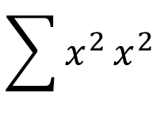


例：
给出函数值：
用最小二乘法求取如 的经验公式：
函数空间的基为
，法方程为
$${\sum{x^{2}}x}^{2}$$
$$φ0=x^{2}$$
$$φ1=1$$

Slide 45
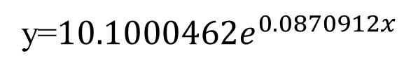

例：
由
，可以先做
$$a=10.1000462$$
y=$10.1000462e^{0.0870912x}$

Slide 46
2. 一般非线性最小二乘拟合
求 g(x) =g(x,a) ，使得 最小
求R₂对a偏导数，并令为0得到关于a的方程（组）
利用非线性方程求根方法求解方程（组）

Slide 47
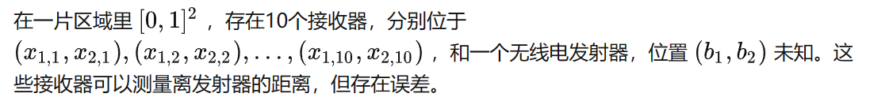

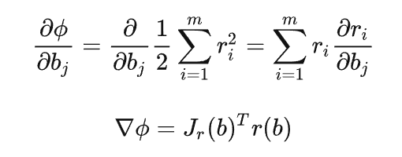

例：预测发射器的位置
非线性关系
$$=0$$
迭代法求解

Slide 48
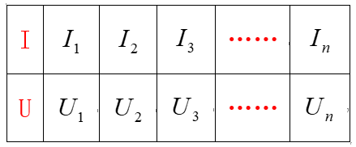
作业：
现测得通过某电阻R的电流I及其两端的电压U如下表：
试用最小二乘原理确定电阻R（U=IR）的大小。

